Slide 1
Az Aranybulla, a tatárjárás és az ország újjáépítése IV. Béla idején

Slide 2
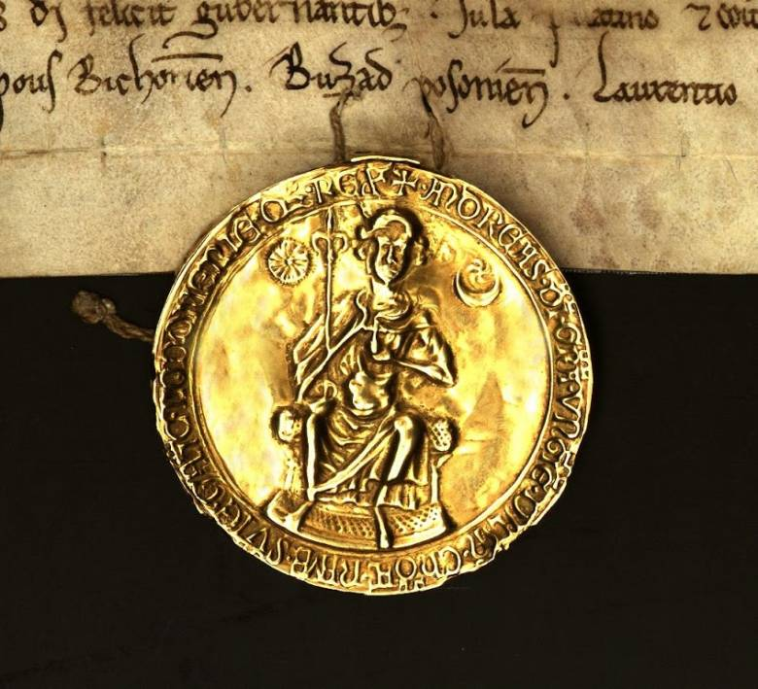
Az Aranybulla
II.András uralkodása alatt:
Földbirtokok csökkenése a király kezében.
Nemesek örök időre kaptak földet a hűségükért cserébe.
Aggodalom a birtokok külföldi kezekben és nagybirtokosok elnyomása miatt.

Slide 3
Aranybulla (1222):
31 ígéretet tett a nemességnek, például:
Adómentesség
Ország védelmezése
Külföldiek föladományázásának tiltása
Király elleni fellépés engedélyezés
Ősiség törvénye:
Földbirtok hiányában visszakerül a király tulajdonába.

Slide 4
IV. Béla
1230: Szembekerül apjával a birtokadományozás kérdésében.
1235: Felülvizsgálja és visszavesz földbirtokokat, ami haragot vált ki a nemességből.
1240: tatárjárás előjele, magyar sereg toborzása.
Kunok betelepítése a tatárok elleni védekezés kulcseleme.

Slide 5
Tatárjárás
IV. Béla: Birtokadományozások szigorú feltételekkel.
Nemesek feladata: Kővárak építése, hadseregek felállítása.
Városok: Kőfalak építése, adó csak a királynak.
Szabad királyi városok: Polgárok által választott bírák.
Földművelés hiánya: Kedvezmények a betelpüléshez.
Kunok újra letelepítése: Nagy lakatlan földterületek biztosítása
Tatárjárás Isten büntetéseként felfogva: Margit apácává adása, kolostor építése.

Slide 6
Köszönöm a figyelmet!
Készítette: Borbély Attila

